Slide 1
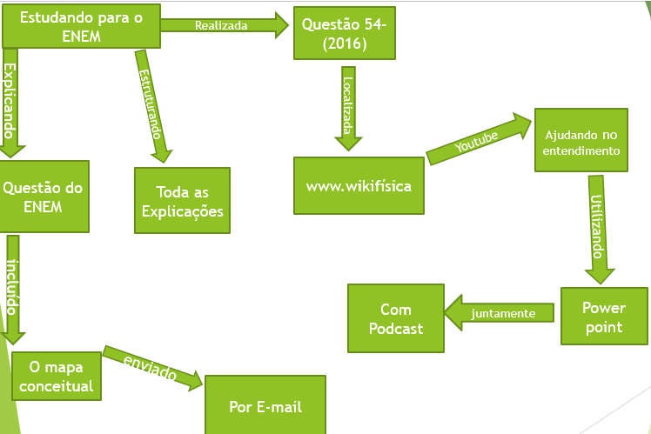
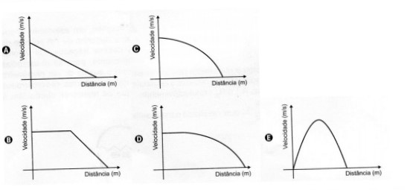
III Workshop Laércio Ferracioli – Oficina de iniciação ao Diagrama V
Piúma-ES, 16 a 20 de agosto de 2018
PODCAST: ESTUDANDO PARA O ENEM DE FORMA INVERTIDA VELOCIDADE MÉDIA, DISTÂNCIA E TEMPO
Ana Cecilia Valongo, Débora Santos
Orietador: Lucas Antonio Xavier
EEEFM Profª Filomena Quitiba - lucas.perobas@gmail.com
Domínio Conceitual
Domínio Metodológico
Filosofia:
Estudando para o ENEM de forma Invertida
Questão básica: qual esboço gráfico representa a velocidade do automóvel em relação à distância percorrida até parar totalmente?
Asserções de valor: A atividade que realizamos trouxe benefícios para a nossa turma, pois ajuda na aprendizagem da física. Queremos que nosso trabalho seja divulgada para a comunidade e nas escolas. Queremos também continuar com o diagrama V para estudar para o ENEM. Ficou mais fácil e entender as partes da física que vemos na escola.
Teoria: Cinemática
Princípios:
Velocidade média
Tempo
distância
Asserções de conhecimento:
Percebemos a importância dos conceitos da física, envolvidos na questão do Enem.
Importância da revisão para treinar nossos conhecimentos.
3. O diagrama V ajuda e auxilia no estudo para o ENEM.
Movimento uniforme: É aquele em que a velocidade escalar do móvel permanece constante e diferente de zero, independentemente da trajetória ser retilínea ou curvilínea.
Movimento Retilíneo Uniforme(MRU): Movimento de um móvel em relação a um referencial, movimento este ao longo de uma reta de forma uniforme, ou seja, com velocidade constante.
Movimento Retilíneo Uniformemente Variado(MRUV): A velocidade varia uniformemente em razão ao tempo. Movimento de um móvel em relação a um referencial ao longo de uma reta, na qual sua aceleração é sempre constante. A velocidade do móvel sofre variações iguais em intervalos de tempo iguais.
Movimento acelerado (pé no acelerador): é quando a velocidade escalar cresce em valor absoluto.
Movimento retardado (pé no freio): é quando a velocidade escalar decresce em valor absoluto.
Interpretações: Foi consenso no nosso grupo que os desafios foram grandes para a preparação para o Enem, pois requer dedicação para o desenvolvimento do podcast..
Conceitos:
velocidade, muu, muv, competência e habilidade.
Competências e habilidades
Resultados: Espera com este trabalho a sensibilização de todos em obter conhecimento ou mesmo rever a física para o vestibular.
III - Selecionar, organizar, relacionar, interpretar dados e informações representados de diferentes formas, para tomar decisões e enfrentar situações problema.
H8 – Analisar a atuação dos movimentos sociais que contribuíram para mudanças ou rupturas em processos de disputa pelo poder
Questão: 2016-54
54- Dois veículos que trafegam com velocidade constante em uma estrada, na mesma direção e sentido, devem manter entre si uma distância mínima. Isso porque o movimento de um veículo, até que ele pare totalmente, ocorre em duas etapas, a partir do momento em que o motorista detecta um problema que exige uma freada brusca. A primeira etapa é associada à distância que o veículo percorre entre o intervalo de tempo da detecção do problema e o acionamento dos freios. Já a segunda se relaciona com a distância que o automóvel percorre enquanto os freios agem com desaceleração constante. Considerando a situação descrita, qual esboço gráfico representa a velocidade do automóvel em relação à distância percorrida até parar totalmente?
Transformações: O trabalho aborda o uso do podcast na matéria de física, os desafios são grandiosos; ainda não atingimos o esperado, que é a boa preparação para o Enem. A lista de materiais foi suficiente para construirmos o podcast.
Fatos: Com esses materiais e ferramentas foi possível elaborar o esquema da atividade
.
Registros: Na construção do Podcast foram utilizados computador, papel A4t, microfone, sites, programa PowerPoint, livros de física, entre outros materiais e ferramentas.
Evento: Podcast: Estudando para o Enem de forma Invertida
Série: 2° ano | Turma:M02 | Turno: matutino Cinemática: velocidade média ENEM: 2016 | Questão: 54|

